Slide 1
Lab2课程实验报告
汇报人：孙蕗

Slide 2
目录
01
实验目的
02
实验原理
03
实验过程
04
实验结论及心得体会

Slide 3
PART 01
实验目的

Slide 4
实验目的
配置病毒分析虚拟机，并在虚拟机中安装静态分析工具和动态分析工具用以未来的病毒分析，了解恶意软件的机制和行为，以便未来进行安全性评估和威胁分析。

Slide 5
PART 02
实验原理

Slide 6
实验原理
虚拟机是一个模拟的计算机环境，允许在一个物理计算机上运行多个虚拟操作系统。
Windows XP操作系统，这是一个老版本的Windows系统，常用于分析恶意软件，因为它在安全性方面存在漏洞。
静态分析工具用于分析恶意软件的二进制文件，如可执行文件（.exe）和动态链接库（.dll）。这些工具可以帮助分析文件的结构、代码、依赖项等信息。
动态分析工具用于监视和分析恶意软件在运行时的行为，包括文件操作、注册表访问、网络通信等。

Slide 7
PART 03
实验过程

Slide 8
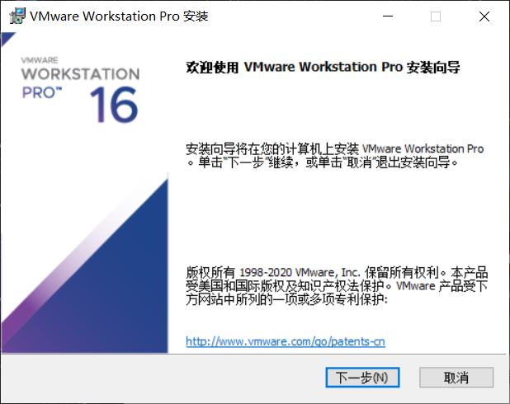
实验过程
VMware 虚拟机
VMware Workstation是一款功能强大的桌面虚拟计算机软件，它能够让用户在宿主机操作系统上同时运行多个操作系统。这种虚拟化技术可以极大地提高计算机的利用率，同时也方便了开发者和测试人员进行多种操作系统的测试和开发。

Slide 9
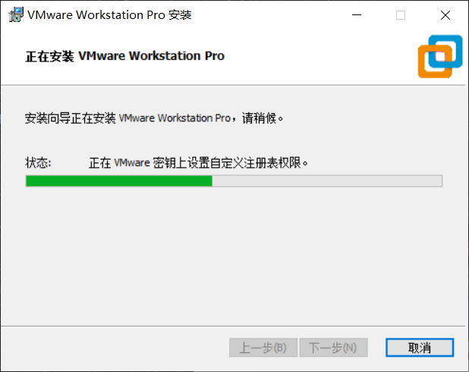
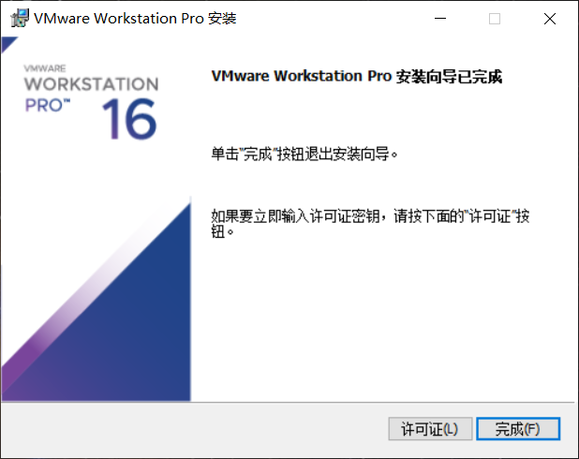
实验过程
VMware安装过程：
在VMware官网中下载最新的VMware Workstation，选择for Windows系列的版本根据自己的版本进行下载。
点击下载好的.exe进程，按照安装向导的指引进行安装。
选择自定义安装，将VMware安装在D盘。

Slide 10
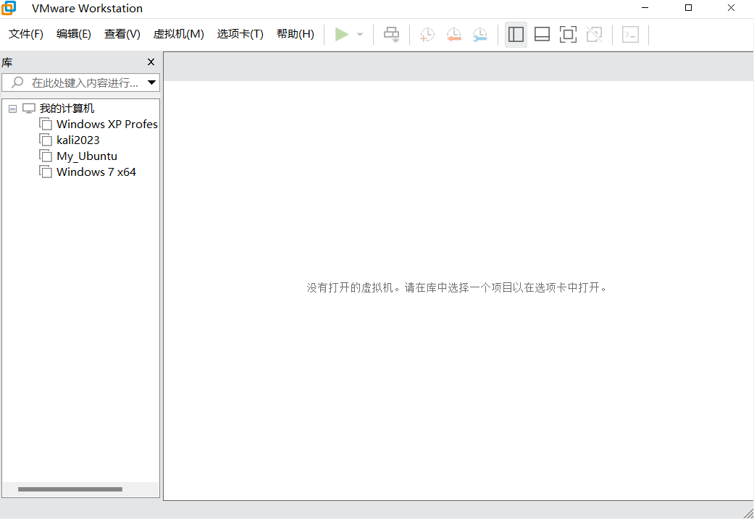
实验过程
安装成功后，打开软件后将如下图所示

Slide 11
实验过程
Windows XP操作系统
Windows XP零售版于2001年10月25日正式上市发售，是继Windows 2000及Windows Me之后的下一代Windows操作系统，也是微软首个面向消费者且使用Windows NT架构的操作系统。

Slide 12
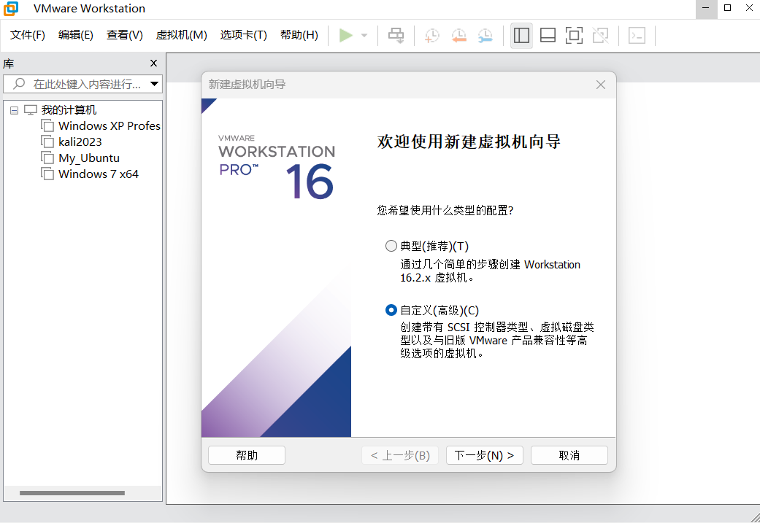
实验过程
在VMware中安装xp系统
下载Windows XP系统镜像文件包。
在VMware中选择文件->新建虚拟机，按照提示进行安装。客户机操作系统选择Microsoft Windows，版本选择Windows XP Professional。设置虚拟机名称和安装位置，磁盘容量和内存根据需求进行设置。

Slide 13
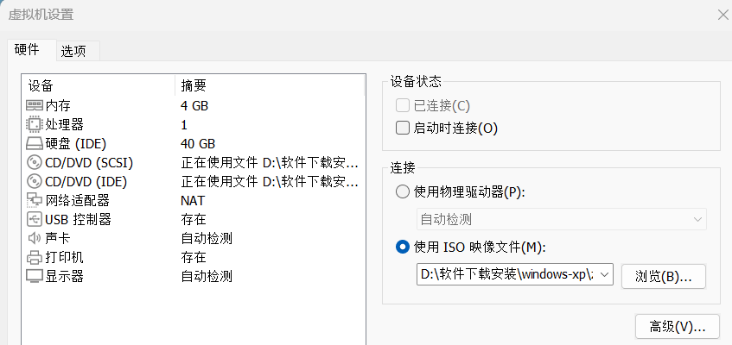
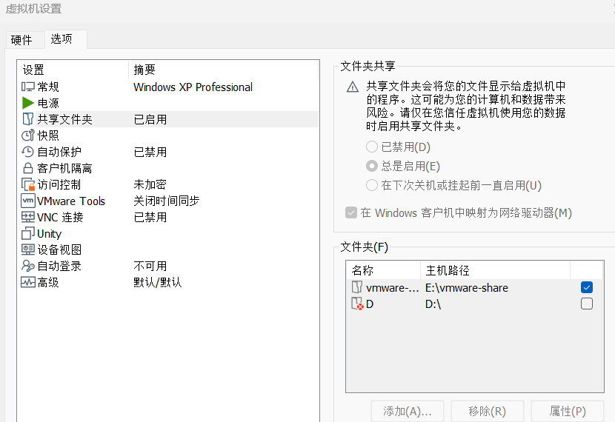
实验过程
编辑虚拟机设置，插入ISO镜像文件，选择下载好的Windows XP的镜像。
设置好共享文件夹

Slide 14
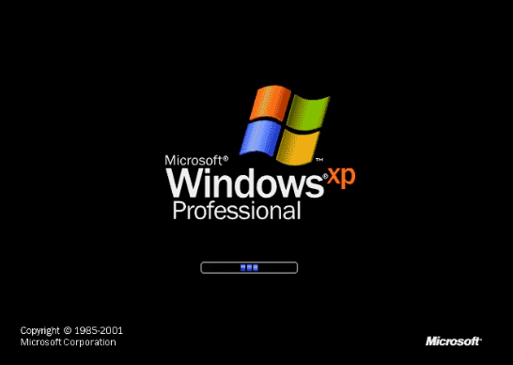
实验过程
开启Windows XP虚拟机，根据默认提示安装XP系统。

Slide 15
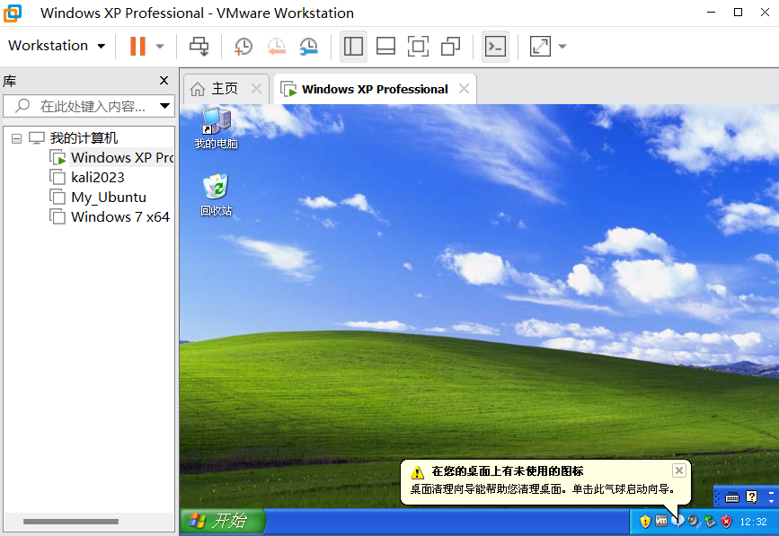
实验过程
根据默认提示安装，安装成功后应当如下图所示

Slide 16
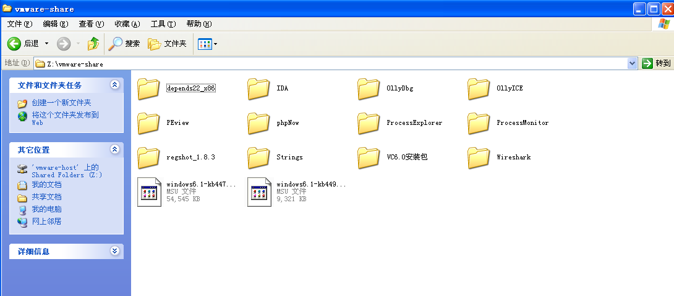
实验过程
下载各个工具的安装包，通过共享文件夹将安装包导入Xp虚拟机中。

Slide 17
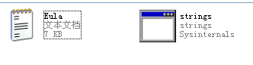
实验过程
string.exe
Strings工具可用于在对象文件或二进制文件中查找可打印的字符串。 strings命令对识别随机对象文件很有用。

Slide 18
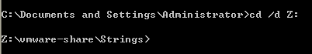
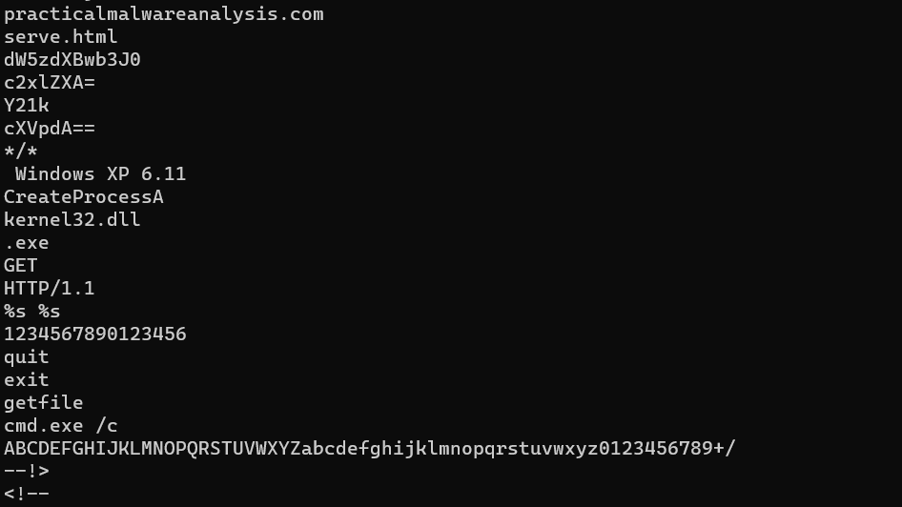
实验过程
Win+R进入cmd，然后进入strings安装的文件夹运行strings命令。
运行示例截图：

Slide 19
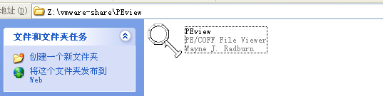
实验过程
PEView
PeView 是一款使用C/C++开发实现的命令行交互式 Windows PE文件解析器，可以对PE文件进行解析，查看PE文件的文件头和各个节区内容，普遍应用于病毒木马等样本的解包分析工作。

Slide 20
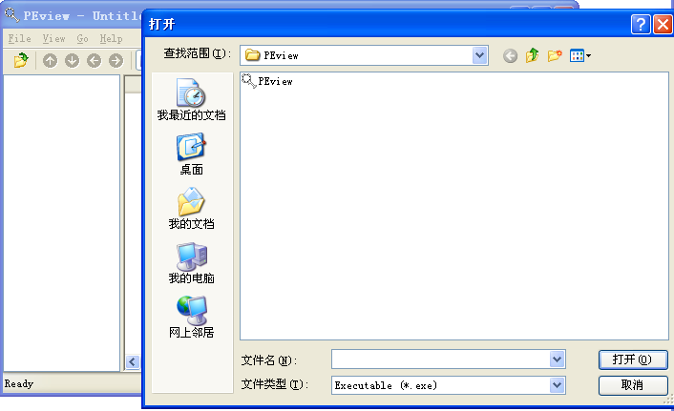
实验过程
点击解压后的.exe文件即可运行
可通过file->open打开目标文件

Slide 21
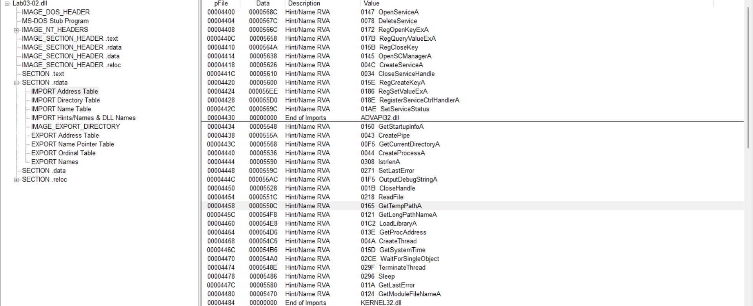
实验过程
运行示例截图：

Slide 22
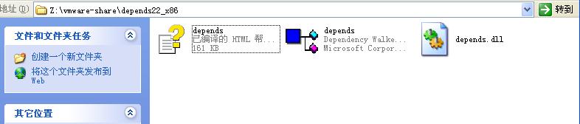
实验过程
Dependency Walker
Dependency Walker是一个免费的实用工具，它可以扫描任何32位或64位Windows模块（EXE，DLL，OCX，SYS等），分析可执行文件的依赖关系，建立所有相关模块的分层树形图，查找他们所需的动态链接库。Dependency Walker对于排除加载和执行模块故障错误非常有用。 Dependency Walker能检测出许多常见应用问题，例如缺少模块，无效的模块，导入/导出不匹配，循环依赖错误，不匹配的机器类型模块和模块初始化失败。

Slide 23
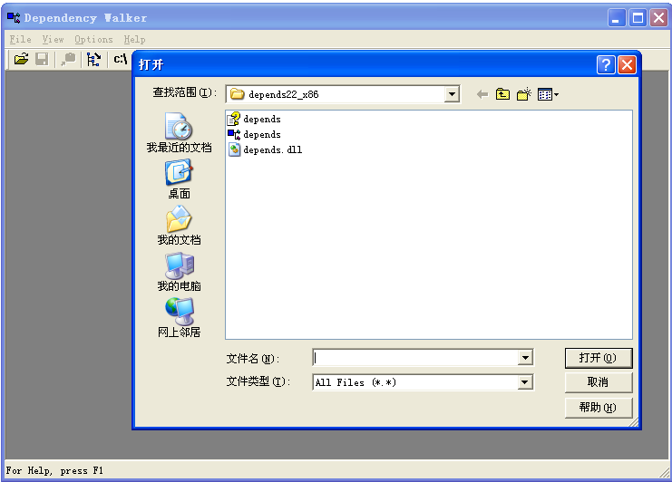
实验过程
点击解压后的.exe文件即可运行
file->open打开目标exe文件或dll文件

Slide 24
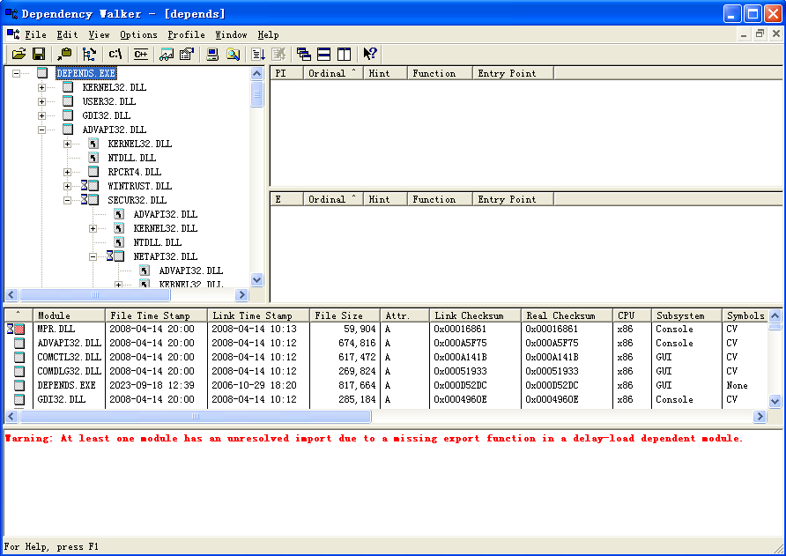
实验过程
运行示例截图：

Slide 25
实验过程
IDA
IDA全称是交互式反汇编器专业版（Interactive Disassembler Professional），其简称为IDA，是目前最棒的一个静态反编译软件，IDA Pro是一款交互式的，可编程的，可扩展的，多处理器的，交叉Windows或Linux WinCE MacOS平台主机来分析程序，被公认为最好的花钱可以买到的逆向工程利器。IDA可以给函数、变量、数据结构等命名；更改数据表示（如数字、各种编码的字符串、数据结构）；搭建图表和代码流程图，简化对反汇编代码的理解；使用c++中有关函数参数和结构定义的类型信息，以便自动命名参数和变量；自动识别和命名汇编代码中的标准库函数等。IDA Pro已经成为事实上的分析敌意代码的标准并让其自身迅速成为攻击研究领域的重要工具。它支持数十种CPU指令集其中包括Intel x86，x64，MIPS，PowerPC，ARM，Z80，68000，c8051等等。

Slide 26
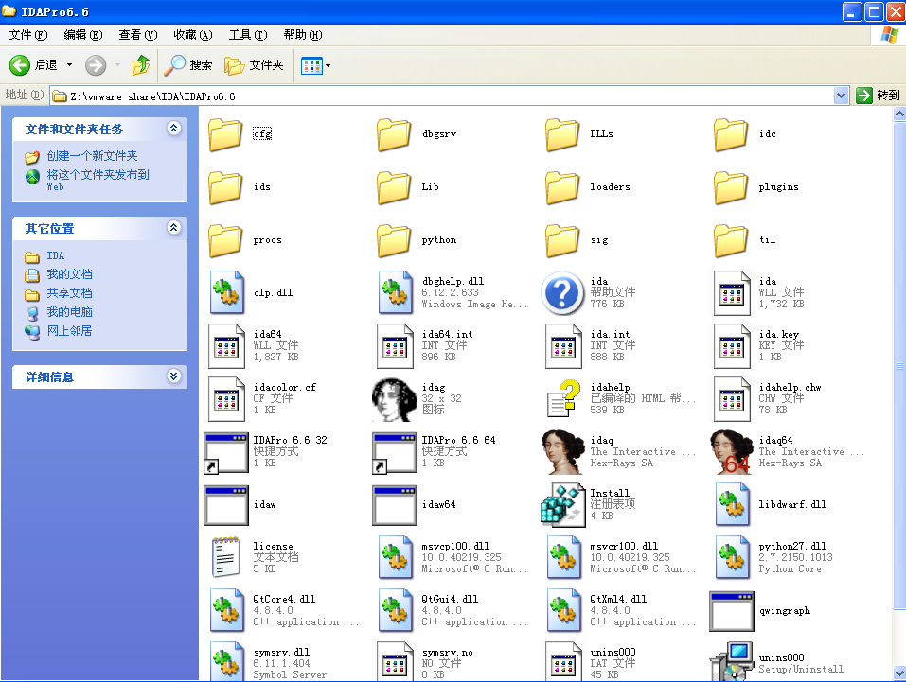
实验过程
下载后解压缩，点击人头像的.exe文件进行安装，按照程序安装向导界面按照提示安装即可。

Slide 27
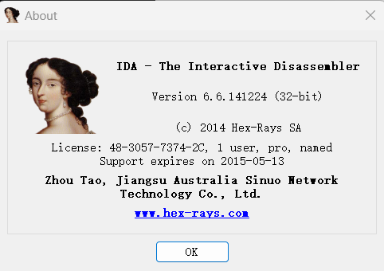
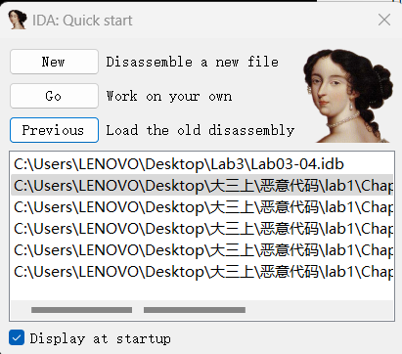
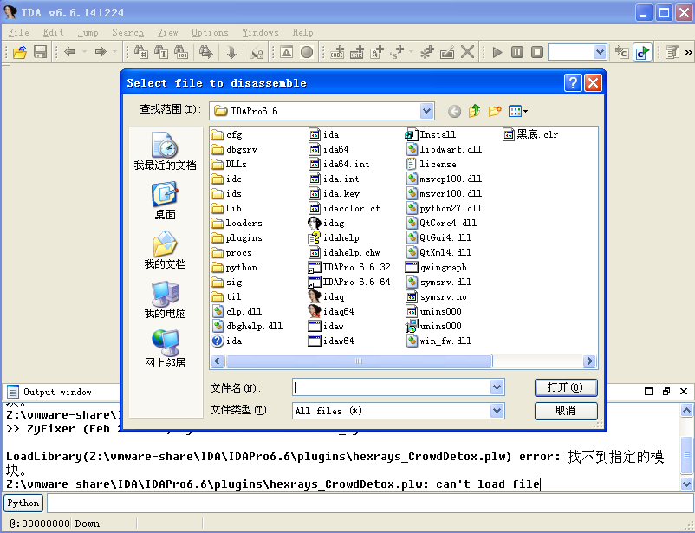
实验过程
点击后是欢迎界面
选项界面3个选项，new（新建工程），go（独立工程），previous（上次的工程），打开目标文件即可。或者进入主页面通过file->open打开目标文件

Slide 28
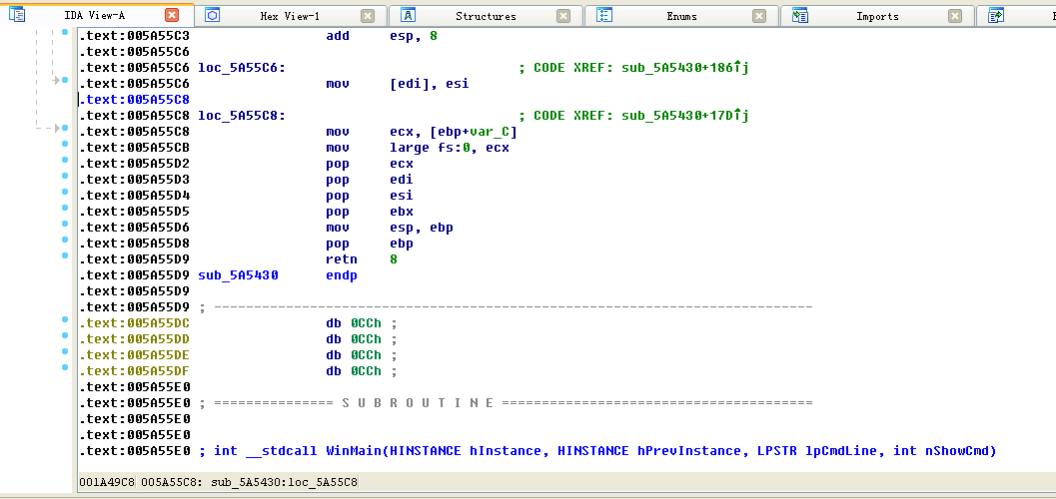
实验过程
运行示例截图：

Slide 29
实验过程
Ollydbg
OllyDbg是一种具有可视化界面的32位汇编分析调试器，是一个新的动态追踪工具，将IDA与SoftICE结合起来的思想，Ring3级调试器，非常容易上手，己代替SoftICE成为当今最为流行的调试解密工具了。同时还支持插件扩展功能，是目前最强大的调试工具，可以跟踪程序的执行过程、查看寄存器和内存内容等。
可以反汇编并调试x86二进制文件
支持多种反汇编风格，如汇编、C、Pascal等
支持多种调试功能，如单步执行、断点、内存查看和修改等
可以在不影响原始代码的情况下修改程序内容，并重新运行程序

Slide 30
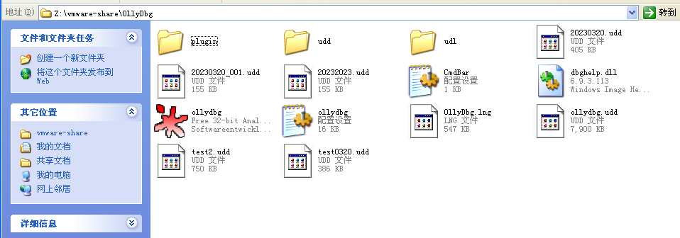
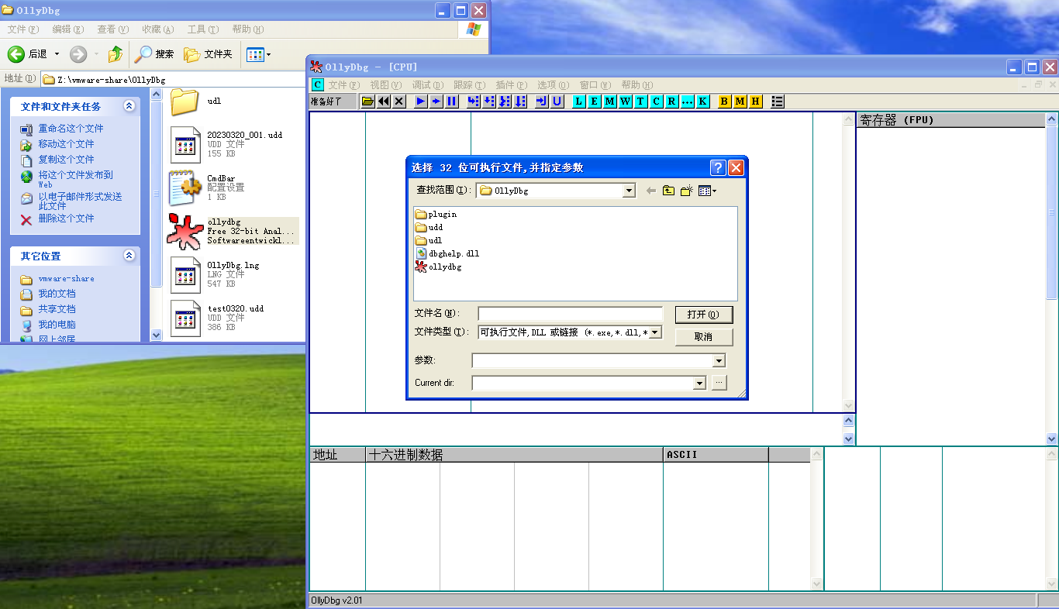
实验过程
在官网下载压缩包，解压下载的压缩包直接双击.exe启动即可使用
可通过打开->文件或直接拖拽打开目标文件

Slide 31
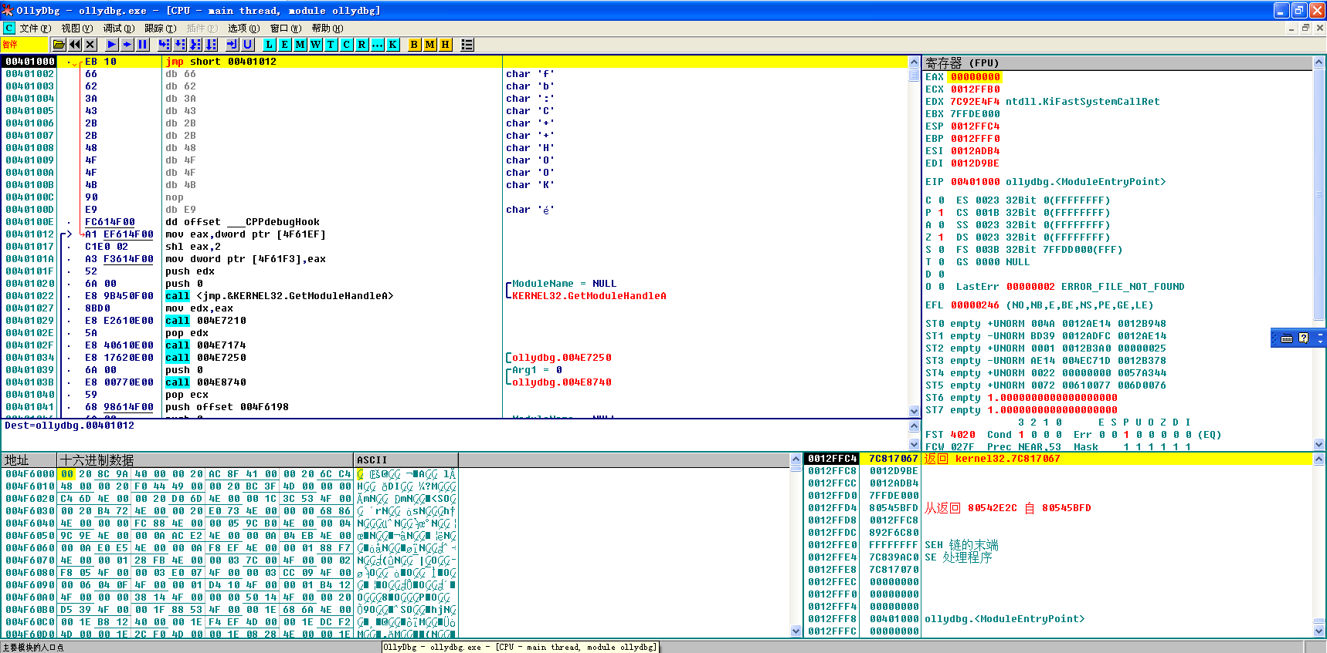
实验过程
运行示例截图：

Slide 32
实验过程
Process Monitor
Process Monitor 是一款由微软 Sysinternals 公司开发的包含强大监视和过滤功能的高级 Windows 监视工具，可实时显示文件系统、注册表、进程/线程的活动。它结合了两个 Sysinternals 的旧版工具 Filemon 和 Regmon 的功能，并添加了一个包含丰富的和非破坏性的广泛增强过滤功能列表，全面的事件属性（例如会话 ID 和用户名称），可靠的进程信息，每个操作的完整线程、堆栈与集成符号支持，同时记录到一个文件中，以及更多。其独一无二的强大功能将使 Process Monitor 在系统故障排除和恶意软件检测中发挥重要的作用。

Slide 33
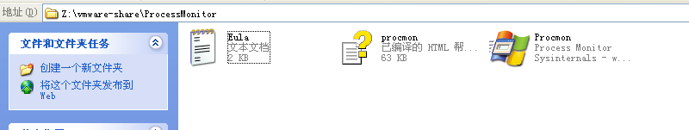
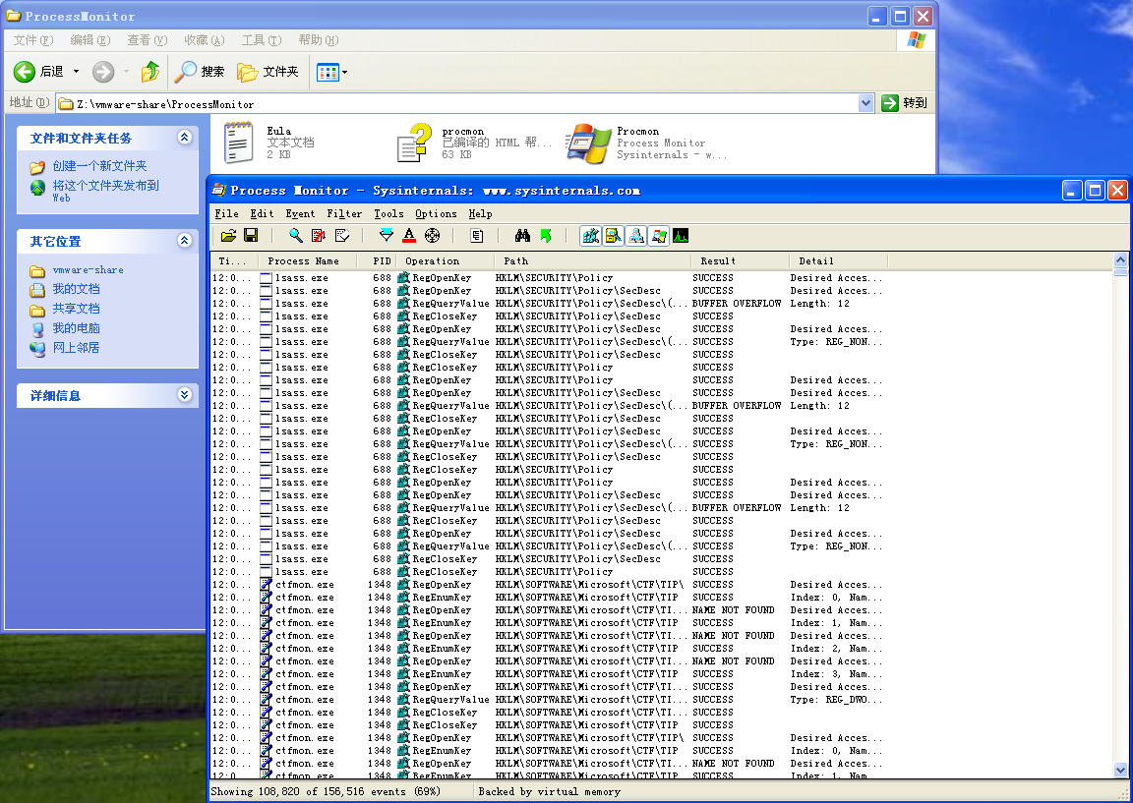
实验过程
解压压缩包后，双击.exe文件即可运行
运行示例截图：

Slide 34
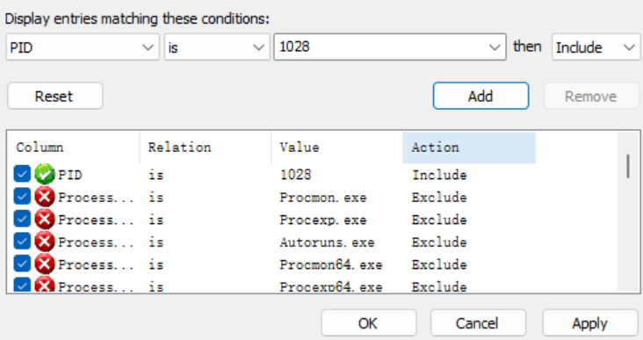
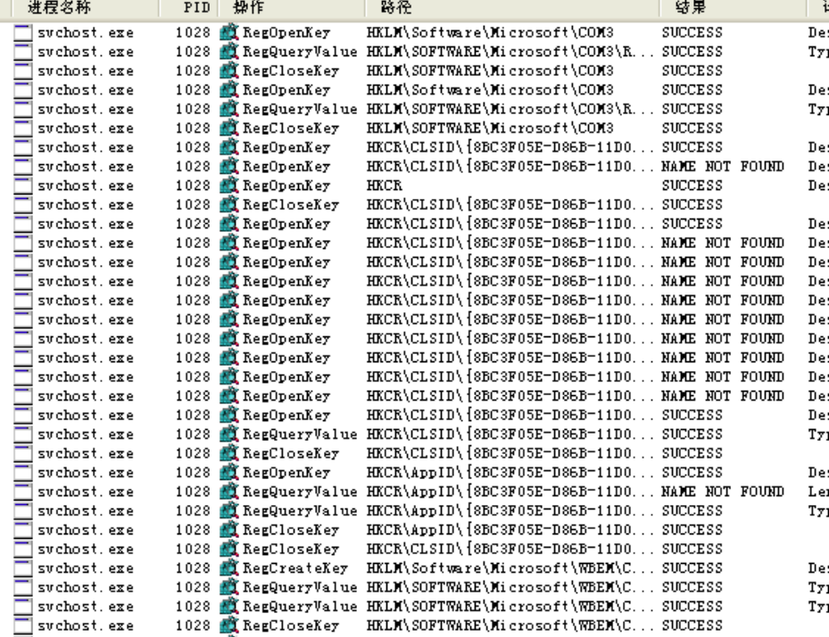
实验过程
打开过滤器，添加想要监控的应用，如图所示
搜索到的部分结果

Slide 35
实验过程
Process Exployer
Process Explorer是一个程序,将会显示进程的次数运行。它可以通过任务管理器帮助我们捕获消耗CPU的内存未被卡住的进程。Process Explorer让使用者能了解看不到的在后台执行的处理程序，能显示目前已经载入哪些模块，分别是正在被哪些程序使用着，还可显示这些程序所调用的DLL进程，网络连接，以及他们所打开的句柄等。Process Explorer最大的特色就是可以中终任何进程，甚至包括系统的关键进程。

Slide 36
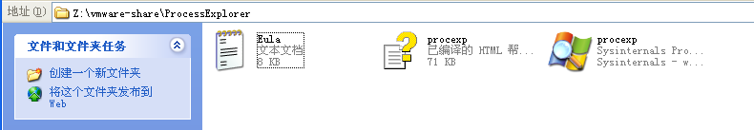
实验过程
解压压缩包后，双击.exe文件即可运行

Slide 37
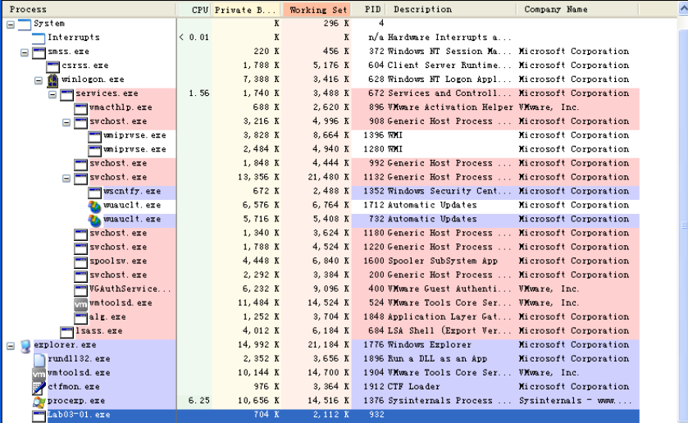
实验过程
运行示例截图：

Slide 38
实验过程
RegShot
RegShot 是一种注册表比较工具，它通过两次抓取注册表快照而快速地比较出两次快照中间所做的修改。它还可以将注册表以纯文本方式记录下来，便于浏览；还可以监察 Win.ini，System.ini 中的键值；还可以监察Windows目录和System目录中文件的变化，为手工卸载某些软件创造条件。

Slide 39
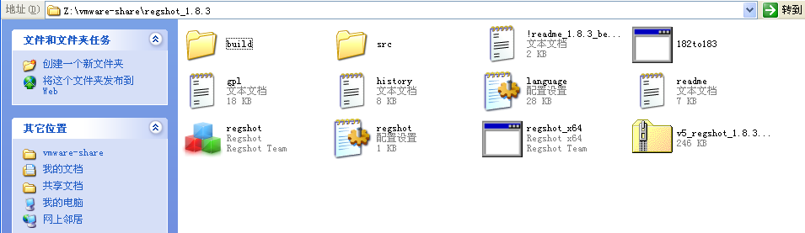
实验过程
解压压缩包后，双击.exe文件即可运行

Slide 40
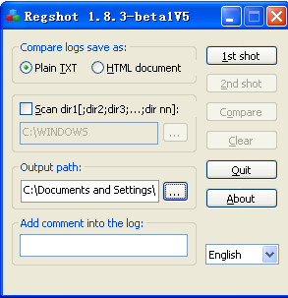
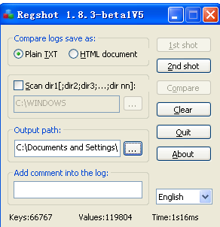
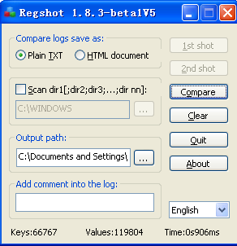
实验过程
运行示例截图：
点击1st shot建立第一个快照 修改后点击2nd shot建立第二个快照 点击compare可进行对比
Compare完成后可以生成一个文本.txt文件，在其中可以看到在两个快照期间发生变化的注册表字段与值。

Slide 41
实验过程
WireShark
WireShark是一个网络分析工具，可以运行在Windows和Linux操作系统上，主要是用来捕获网络数据包，并自动解析各类协议数据包，为用户显示数据包的详细信息，供用户对数据包进行分析，以便查看恶意软件的通信行为。

Slide 42
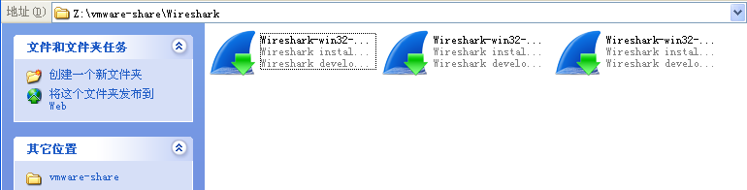
实验过程
解压压缩包后，按照提示逐步安装即可（一直next即可）

Slide 43
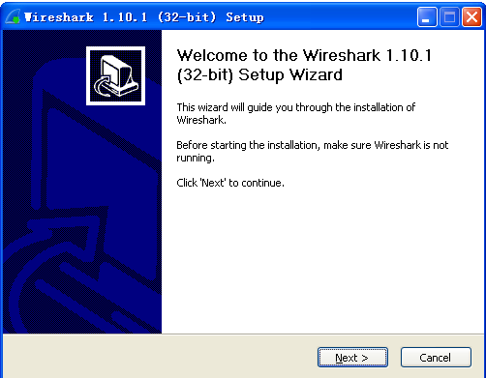
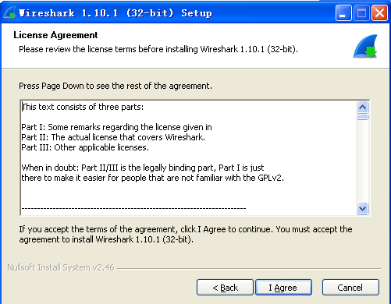
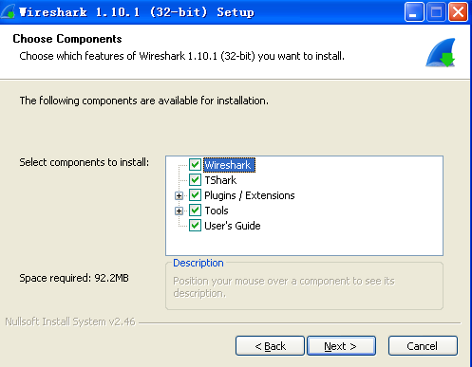
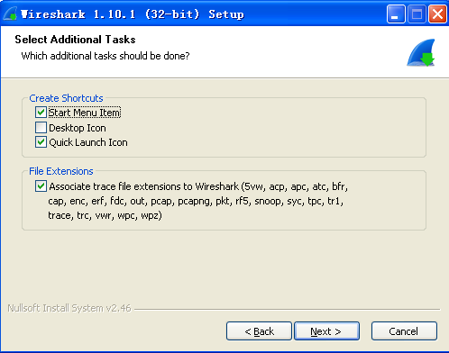
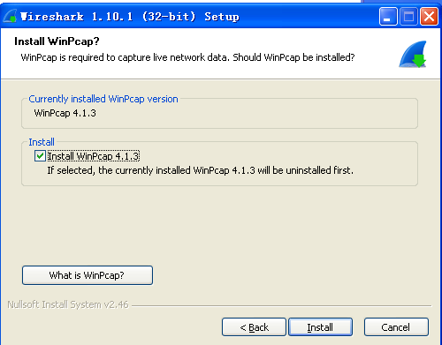
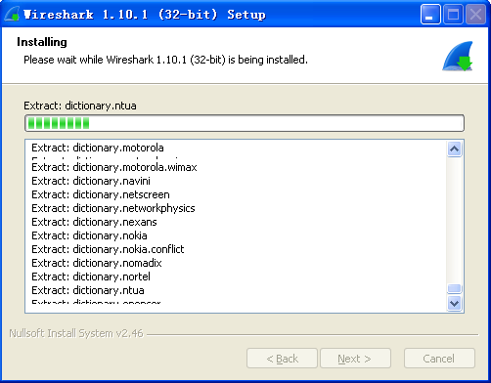
实验过程

Slide 44
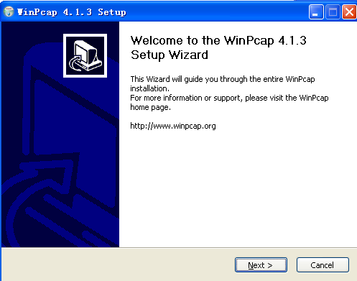
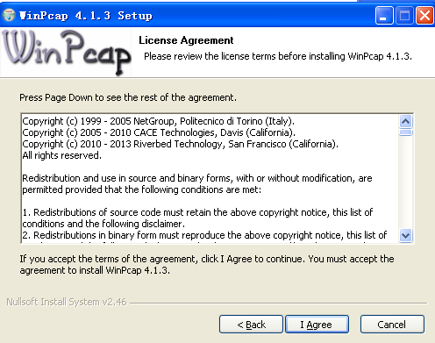
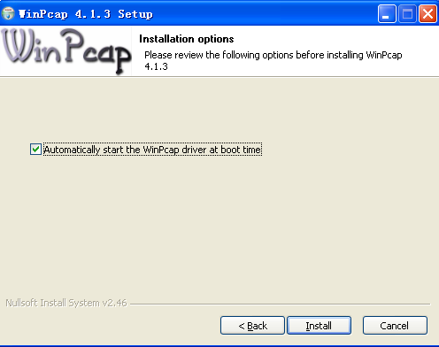
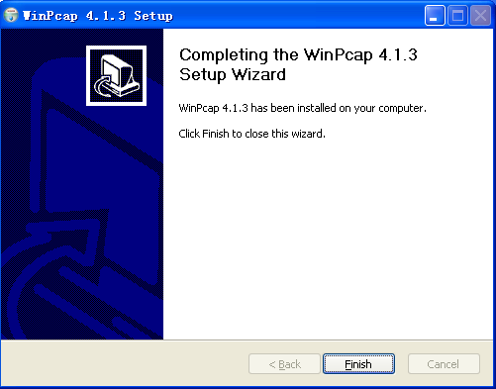
实验过程
在安装过程中会跳转到WinPcap的安装，也是一直next即可
WinPcap安装完成

Slide 45
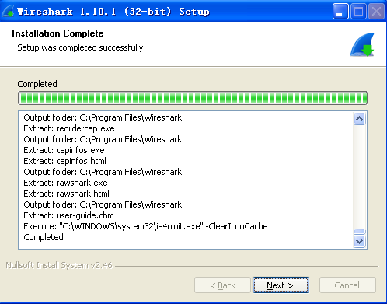
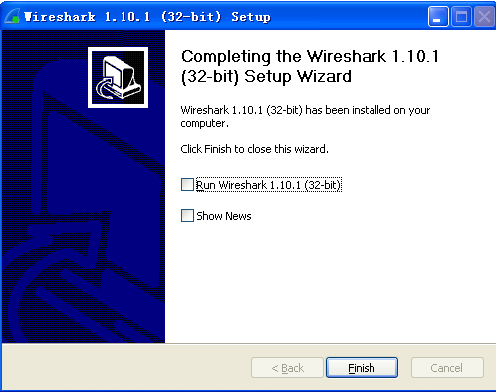
实验过程
WireShark继续安装 WireShark安装完成

Slide 46

实验过程
运行示例截图：

Slide 47
PART 04
实验结论及心得体会

Slide 48
实验结论及心得体会
本次实验成功创建和配置了一个虚拟机环境，安装了xp系统。
安装了多个静态分析工具，这些工具允许我们分析二进制文件的结构和内容，识别字符串、查看文件头部信息，并分析文件的依赖关系。这些分析有助于理解文件的功能和可能的威胁。
安装和使用了多个动态分析工具，这些工具使我们能够监视和分析恶意软件在运行时的行为，包括文件操作、注册表访问、网络通信等。动态分析可以帮助我们深入了解恶意软件的功能和影响。

Slide 49
实验结论及心得体会
在进行恶意软件分析时，务必保持高度的安全意识。恶意软件可能会具有破坏性和危险性，因此需要采取适当的预防措施，如离线分析、网络隔离等。可以创建虚拟机，但需确保虚拟机环境隔离且可控制，以避免潜在的风险和威胁传播到物理计算机。
实验中使用的静态和动态分析工具各具特点，可以从不同角度深入分析恶意软件。熟练掌握这些工具对于进行有效的恶意软件分析至关重要。

Slide 50
谢谢大家
Thank you for your attention

